Slide 1
Мировые тренды медицинской информатики: стандарт FHIR и искусственный интеллект
Евгений Коган
«Коста», директор по инновациям
HL7 Россия, председатель рабочей группы FHIR
Телемедфорум,
Санкт-Петербург, 26.05.2023

Slide 2
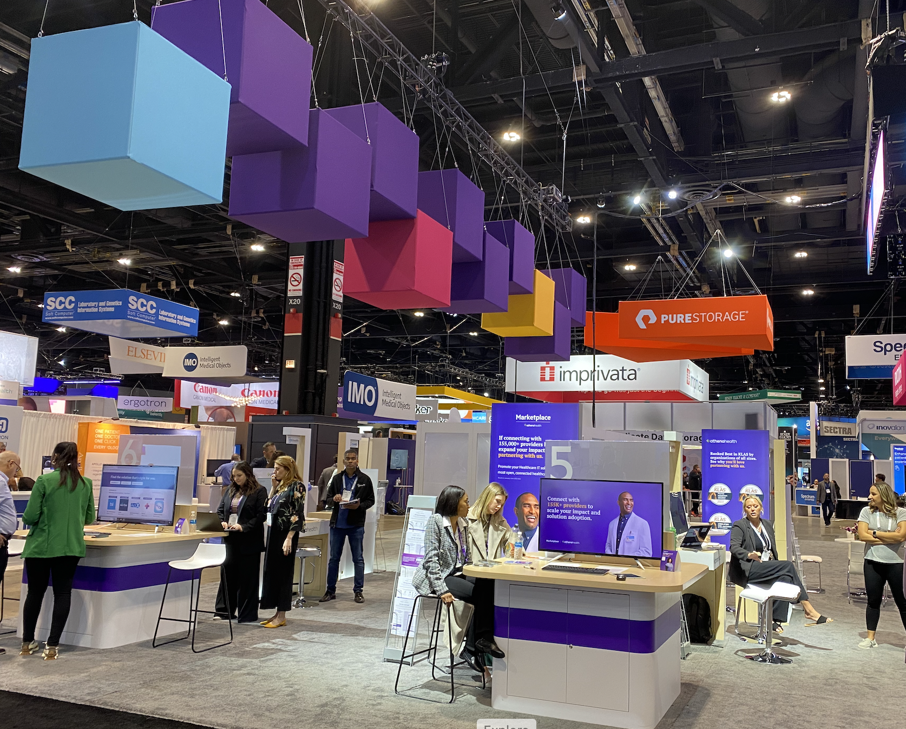
Цели и тренды медицинской информатики
Цели
Улучшение результата для пациентов
Снижение затрат организаций и общества
Интероперабельность медицинских данных
Обмен между МО
Обмен МО-плательщик
Обмен МО-пациент
Безопасность, качество данных, справочники
Стандарт FHIR
Системы поддержки принятия врачебных решений
Обработка изображений, голоса
Побор методик лечения, совместимость лекарств,
Шквал предупреждений
Chat GPT
Идет поиск задач
Впечатления участника конференций HIMSS 2019-2023
Notes:
Так сложилось, что эти тренды мне доводится наблюдать на полях наверное самой большой в мире конференции по медицинской информатике, она проходит каждый год в Штатах. Ее проводит ассоциация HIMSS – Healthcare … Society, она собирает 30-40 тысяч участников, доклады идут в 20-30 залах одновременно, на выставке около 1000 экспонентов. То есть, собирается реально вся отрасль.
Сначала о целях – действительно там требуется доказывать, что предлагаемое тобой решение что-то улучшает. Не абстрактно «мы собрали 20 миллионов документов», отдали их в НМИЦ, там вышла уже вторая статья с обобщением материала».
Для меня три главных тренда – интероперабельность, интероперабельность и интероперабельность.

Slide 3
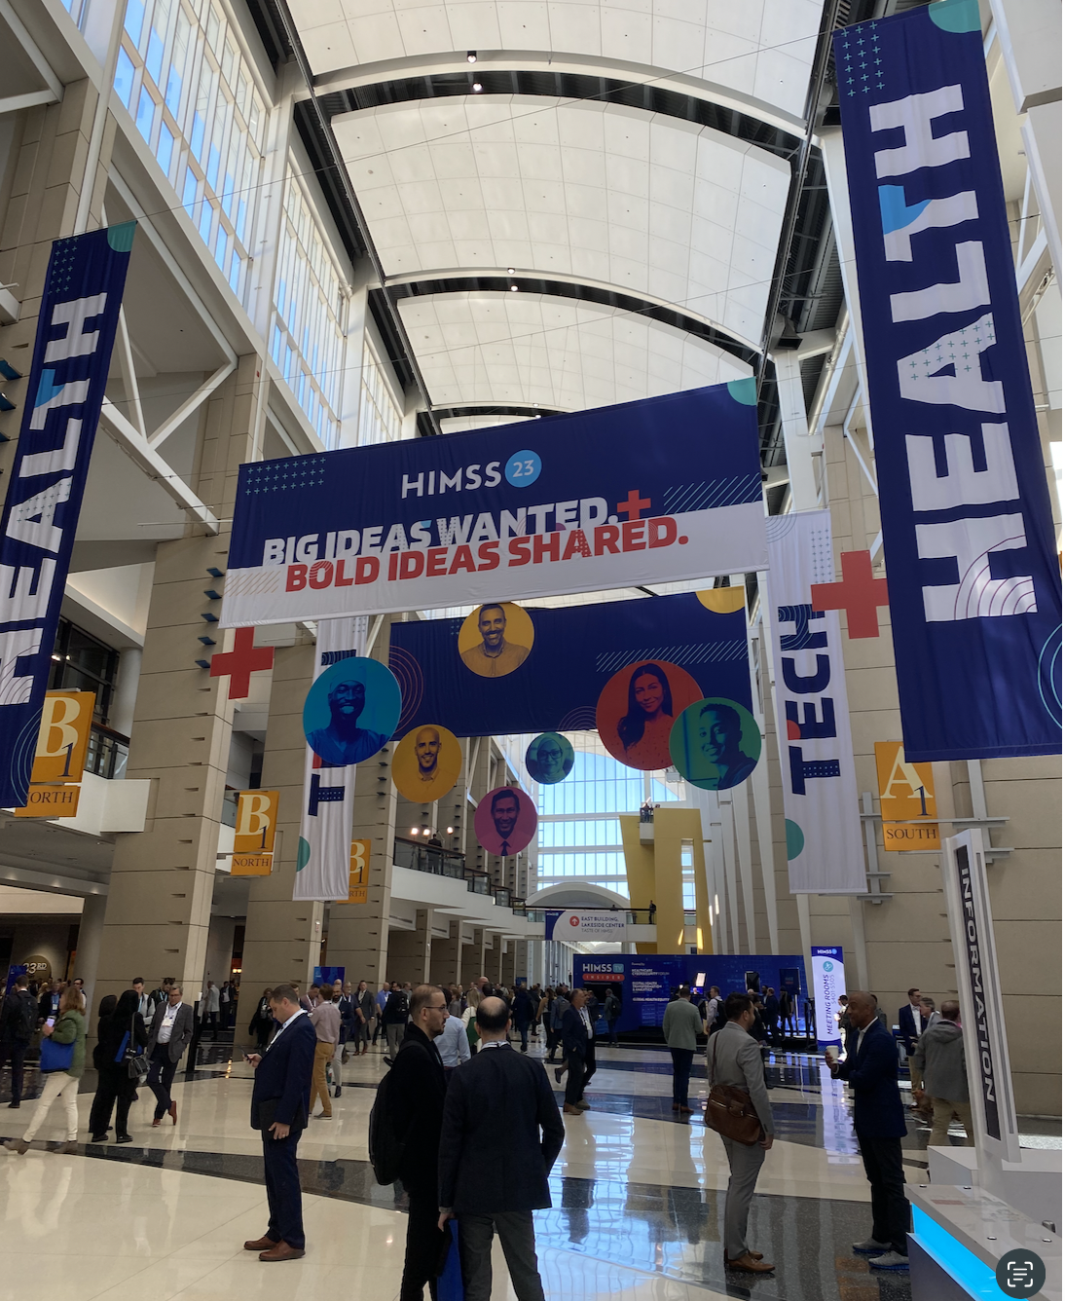
Цели и тренды медицинской информатики (2)
«Сертифицированный специалист в информационных и управленческих системах здравоохранения»
Программу разрабатывает отраслевая ассоциация
Экзамен принимает независимая компания
Получаешь буквы к имени
Темы для подготовки к экзамену
Как устроена отрасль
Медицинские организации, как они взаимодействуют, какие тренды
Как создать МИС в своей медицинской организации
Анализ стратегии, требований, документирование
Выбор МИС, переговоры
Приемка, тестирование, обучение, стратегии запуска
Менеджмент и лидерство
Как взаимодействует ИТ с топ-менеджментом
Впечатления участника конференций HIMSS 2019-2023

Slide 4
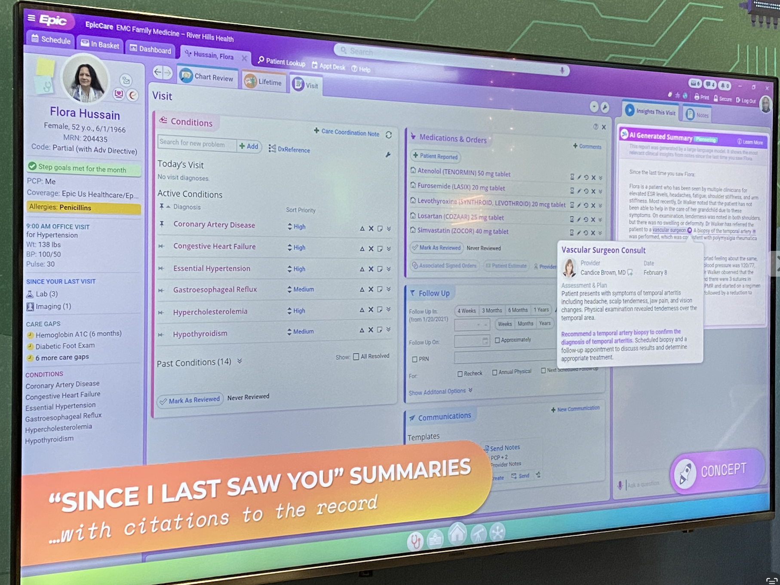
Chat GPT в Epic: что произошло со времени последнего визита
Автоматическая сводка важных событий
Связный рассказ
Любое утверждение можно раскрыть до документа

Slide 5
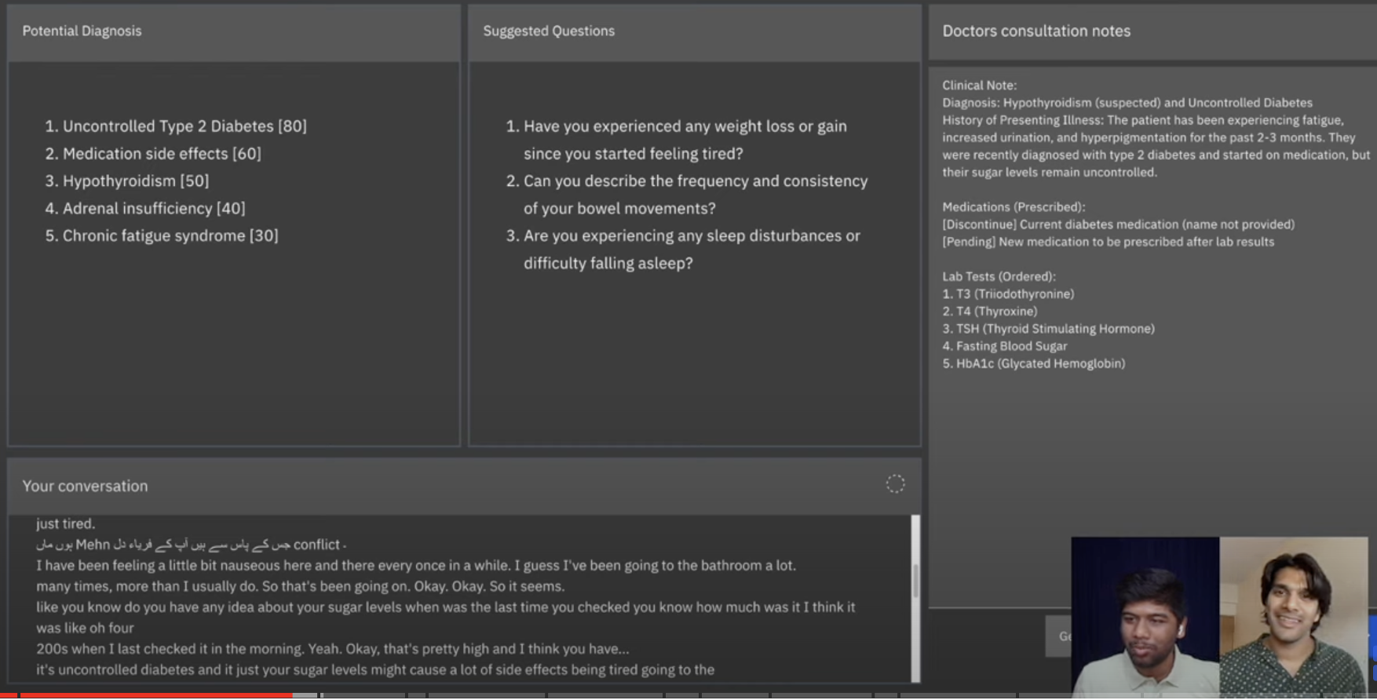
PaCo: Ассистент врача на Chat GPT
Пациент рассказывает
Система распознает речь, строит диагностические гипотезы, предлагает врачу новые вопросы
Врач дает рекомендации
Система генерирует протокол осмотра
https://www.youtube.com/watch?v=gtaMzKTl_TI
Notes:
Здесь врач не прикасается к компьютеру.
Сначала экран пустой. Приходит пациент, начинает рассказывать, врач спрашивает, в нижнем окне появляется расшифровка разговора.
В какой-то момент в левом окне появляется список диагностических гипотез.
В окне предлагаемых вопросов – что еще следовало бы у пациента спросить.
Врач, учитывая или не учитывая все это, продолжает разговор.
Система пересчитывает подсказки.
Врач завершает разговор и дает рекомендации.
Система генерирует протокол осмотра.

Slide 6
Настоящее: пользователь ищет информацию в медицинской карте
Пациент
…
Врач
Интерфейс поиска данных в карте
Медицинские карты большие, искать долго
Надо сравнивать данные из разных мест карты, держать в голове
Интегрированная медицинская карта пациента
Notes:
На предыдущем слайде мы смотрели, как AI помогает врачу работать с медицинскими знаниями.
Посмотрим теперь, как система может помочь работать с медицинскими данными, с картой пациента.

Slide 7
Будущее: AI как средство общения человечества с информацией?
Пациент
…
Врач
Интеллектуальный помощник пользователя
AI понимает контекст и в каждый момент предоставляет необходимую информацию
Решения принимает пользователь
Интегрированная медицинская карта пациента
Notes:
Именно такой интерфейс мы создаем сейчас в системе Авиценна. Он будет собирать из медицинской карты необходимое врачу в данный момент. Чтобы карту не листать и ничего не упустить.

Slide 8
АРМ врача в МИС Авиценна-2023
Врач
Интеллектуальный помощник врача
Понимает контекст и в каждый момент предоставляет необходимую информацию
Работает на системе правил, которые контролируют эксперты
Интегрированная медицинская карта пациента
Notes:
Именно такой интерфейс мы создаем сейчас в системе Авиценна. Он будет собирать из медицинской карты необходимое врачу в данный момент. Чтобы карту не листать и ничего не упустить.

Slide 9
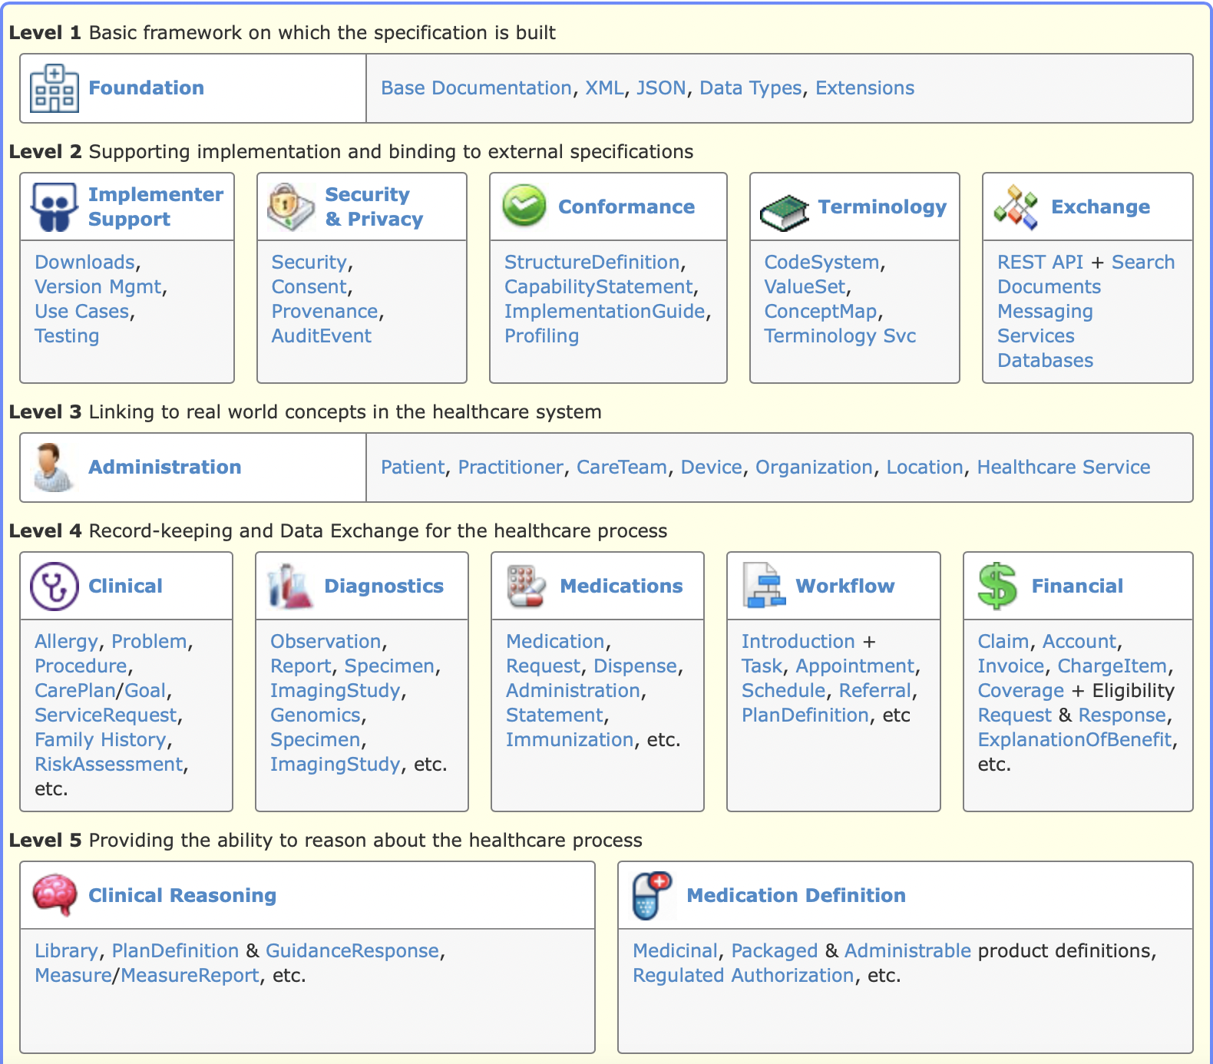
Что такое Fast Healthcare Interoperability Resources – FHIR
Модель медицинских данных
80% общеупотребительных
Тщательно документирована
Технология уточнения
API для обмена данными
Сообщество
Международные рабочие группы по развитию стандарта
Чат разработчиков с быстрым откликом
Конференции разработчиков /коннектатоны
Notes:
А для создания единой медицинской карты необходим стандарт обмена. Вот он.

Slide 10
Стандарт обмена медицинскими данными FHIR
FHIR в России: рабочая группа
Инициатива коммерческих компаний при поддержке ЦНИИОИЗ МЗ РФ
Задача – «приземлить» стандарт на российские реалии: справочники, идентификаторы, требования к документам
Что сделано и что в планах
Подготовка Ru Core – базового стандарта для отрасли: сделаны основные профили и для протокола лабораторных исследований
Готовим материалы для ГОСТ по персональным медицинским помощникам, по Point of Care Testing
Кому стоит участвовать
Разработчикам МИС/ЛИС/приложений
Встречи по вторникам, ссылка на Fhir.ru
Чат @fhir-ru
Почему стоит участвовать
Получаем реакцию экспертов на свои идеи - бесплатно
Когда будет принят ГОСТ, не придется переделывать свой код
Шагает по планете
США
Канада
Австралия
Дания
Швейцария
Италия
Эстония
Индия
…

Slide 11
Спасибо за внимание!
Евгений Коган
«Коста», директор по инновациям
HL7 Россия, председатель рабочей группы FHIR
ekogan2000@gmail.com
Telegram: @EKogan

